Slide 1
Theo em, trong các từ Tiếng Việt, từ nào đẹp nhất?

Slide 2
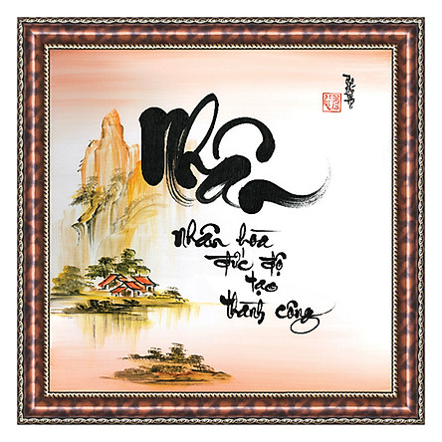
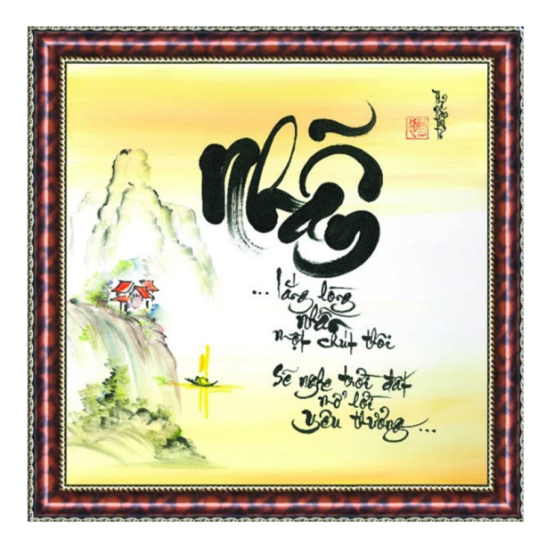
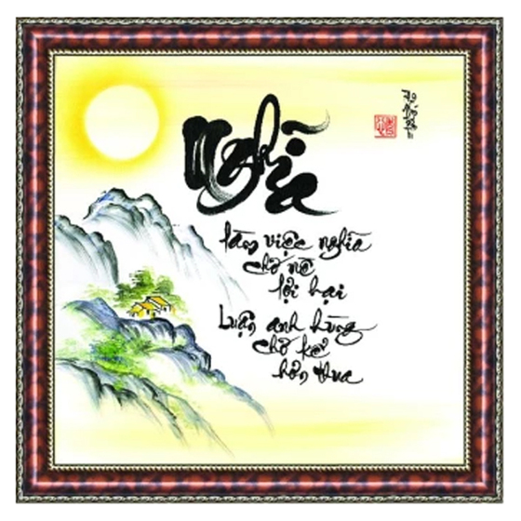

Slide 3
TIẾT 9
THỰC HÀNH TIẾNG VIỆT
TỪ ĐƠN VÀ TỪ PHỨC
NGHĨA CỦA MỘT SỐ THÀNH NGỮ THÔNG DỤNG

Slide 4
Dựa vào số tiếng, em hãy phân loại các từ có trong câu sau:
“Chàng hăng hái, gan dạ, không nề nguy hiểm”
Từ có 2 tiếng trở lên
Từ có 1 tiếng
Gan dạ, nguy hiểm, hăng hái
Chàng, không, nề
Từ
Từ đơn
Từ phức

Slide 5
Dựa vào quan hệ giữa các tiếng, em hãy phân loại các từ phức sau:
“Chàng hăng hái, gan dạ, không nề nguy hiểm”
Các tiếng có quan hệ về nghĩa
Các tiếng có quan hệ láy âm
Hăng hái
Từ phức
Gan dạ, nguy hiểm
Từ ghép
Từ láy

Slide 6
Từ
Từ phức
Từ ghép
Từ láy
Từ đơn

Slide 7
I. TRI THỨC TIẾNG VIỆT:
1. Từ đơn và từ phức
- Từ đơn là từ có một tiếng
Ví dụ: cây, lá, bút, sách, vở, quần, áo - Từ phức là từ có hai tiếng trở lên + Từ ghép: các tiếng có quan hệ với nhau về nghĩa (bác sĩ, xe máy, sách giáo khoa….)
+ Từ láy: Các tiếng có quan hệ với nhau về âm (âm thầm, lặng lẽ…..)

Slide 8
1. Từ đơn và từ phức
2. Nghĩa của một số thành ngữ thông dụng
- Thành ngữ là một tập hợp từ cố định, quen dùng.
- Nghĩa của thành ngữ không phải là phép cộng đơn giản nghĩa của các từ cấu tạo nên nó, mà là nghĩa của cả tập hợp từ, thường có tính hình tượng và biểu cảm

Slide 9
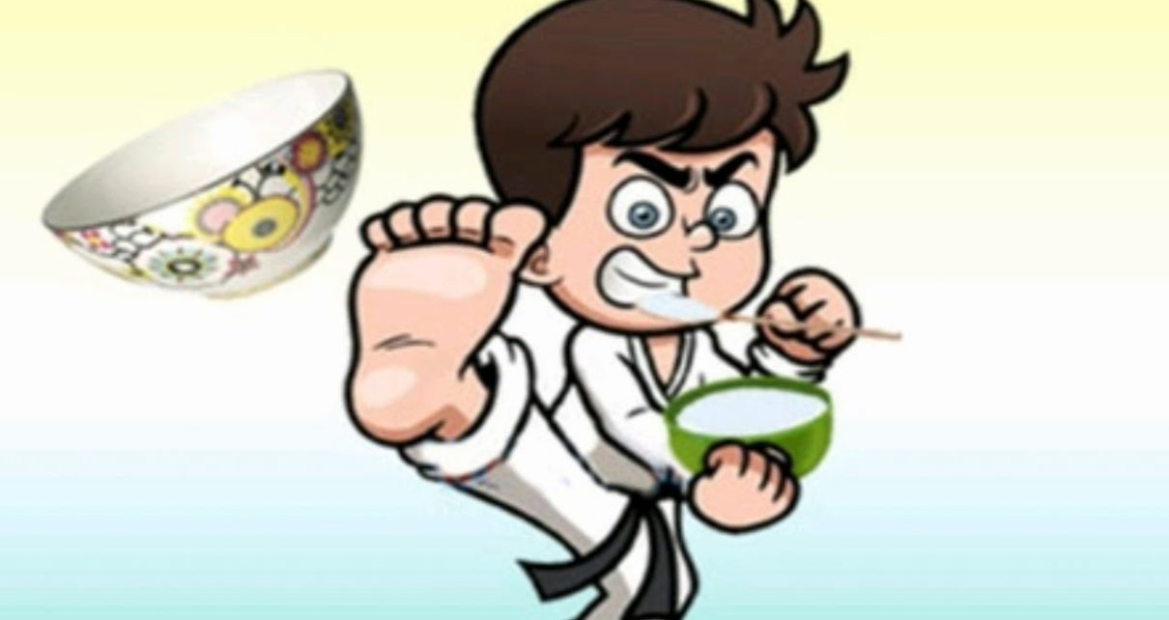
Thành ngữ: “ăn cháo đá bát
Phê phán người khi được người khác giúp đỡ nhưng lại vô ơn, thậm chí phản lại người đã giúp mình.

Slide 10
Trò chơi
ĐUỔI HÌNH BẮT CHỮ

Slide 11
B A C H Â N B Ố N C Ẳ N G

Slide 12
T H Í C H T H Ú

Slide 13
B À M Ố I

Slide 14
T R A N H C Ư Ớ P

Slide 15
X Ư Ơ N G R Ồ N G

Slide 16
Y Ế U Ớ T

Slide 17
R
Ồ
N
G
Đ
Ế
N
N
H
À
T
Ô
M

Slide 18
Đ
Ồ
N
G
C
A
M
C
Ộ
N
G
K
H
Ổ

Slide 19
K
H
Ỉ
H
O
C
Ò
G
Á
Y

Slide 20
C
Á
L
Ớ
N
N
U
Ố
T
C
Á
B
É

Slide 21
Ế
C
H
N
G
Ồ
I
Đ
Á
Y
G
I
Ế
N
G

Slide 22
T
R
Â
U
B
U
Ộ
C
G
H
É
T
T
R
Â
U
Ă
N

Slide 23
II. LUYỆN TẬP

Slide 24
THẢO LUẬN NHÓM
Nhóm 1: Bài tập 1, 2/ trang 27 SGK
Nhóm 2: Bài tập 3/ trang 28 SGK
Nhóm 4: Bài tập 5,6/ trang 28 SGK
Nhóm 3: Bài tập 4/ trang 28 SGK

Slide 25
Bài 1:
Từ đơn | Từ phức
vùng, dậy, một, cái, bỗng, biến, thành, một, mình, cao, hơn, trượng, bước, lên, vỗ, vào, ngựa, hí, dài, mấy, tiếng, mặc, cầm, roi, nhảy, lên, mình, ngựa | - chú bé, - tráng sĩ - oai phong - lẫm liệt - vang dội - áo giáp

Slide 26
Bài 2:
Từ ghép | Từ láy
giần sàng, bắt đầu, | - nho nhỏ - khéo léo

Slide 27
Bài 3:
Tiếng | Từ ghép
a. ngựa b. sắt c. thi d. áo | a. ngựa: con ngựa, ngựa xe, ngựa ô. b. sắt: ngựa sắt, sắt thép c. thi: kì thi, thi đua d. áo: áo quần, áo giáp, áo dài

Slide 28
Bài 4:
Tiếng | Từ láy
a. nhỏ b. khoẻ c. óng d. dẻo | a. nhỏ: nho nhỏ, nhỏ nhắn b. khỏe: khoẻ khoắn c. óng: óng ánh, óng ả (từ láy đặc biệt vì cùng vắng khuyết phụ âm đầu) d. dẻo: dẻo dai

Slide 29
Bài tập 5: Trang 30 - Thoăn thoắt: từ láy tượng hình (gợi ra hình ảnh) diễn tả nhịp độ mau lẹ, dáng vẻ linh hoạt của người dự thi, giúp người đọc hình dung rõ hơn về hình ảnh khỏe mạnh, sung sức của thanh niên dự thi và không khí hào hứng của cuộc thi sự khéo léo, - Nhanh chóng: từ ghép, chỉ sự khẩn trương nhưng chưa đến mức mau lẹ, cũng chưa làm nổi bật sự khỏe mạnh, sung sức... -> Thoăn thoắt là hợp lý

Slide 30
Bài tập 6: Trang 30 - Khéo léo: thể hiện mức độ cao về sự chính xác, uyển chuyển, tinh tế của động tác "cắm" - Khéo: biết làm những động tác thích hợp để tạo ra sản phẩm đẹp mắt. Tuy nhiên chưa thể hiện được sự uyển chuyển, tinh tế -> Khéo léo phù hợp hơn

Slide 31
A . THÀNH NGỮ
B . NGHĨA CỦA THÀNH NGỮ
1. Chết như rạ
a. Nhận xét ai làm gì rất nhanh.
b. Lòng oán giận và hận thù ai đó rất sâu nặng.
2. Mẹ tròn con vuông
c. Chết rất nhiều.
3. Cầu được ước thấy
d. Điều mong ước thành hiện thực.
4. Oán nặng thù sâu
đ. Việc sinh nở thuận lợi, tốt đẹp.
5. Nhanh như cắt
e. Chỉ những người có hiểu biết hạn hẹp nhưng lại cho mình thông minh, tài giỏi.

Slide 32
Bài tập 8: Trang 30
Từ khi có gươm báu, khí thế của nghĩa quân Lam Sơn tăng lên gấp bội khiến cho giặc chết như rạ.
Khi có gươm thần trong tay, nghĩa quân Lam Sơn đánh tới đâu, giặc chết như rạ đến đấy.

Slide 33
Bài 9/ 28
nước
mật
ngựa
nhạt
nước chảy đá mòn, nước chảy chỗ trũng,…
mật ngọt chết ruồi, nằm gai nếm mật…
ngựa quen đường cũ, ngựa non háu đá.
nhạt như nước ốc, …

Slide 34
VIẾT NGẮN
Hãy viết một đoạn văn khoảng 150 – 200 chữ có sử dụng thành ngữ thể hiện cảm nhận của bản thân về lịch sử đất nước sau khi học hai văn bản: Thánh Gióng và Sự tích Hồ Gươm.

